Slide 1
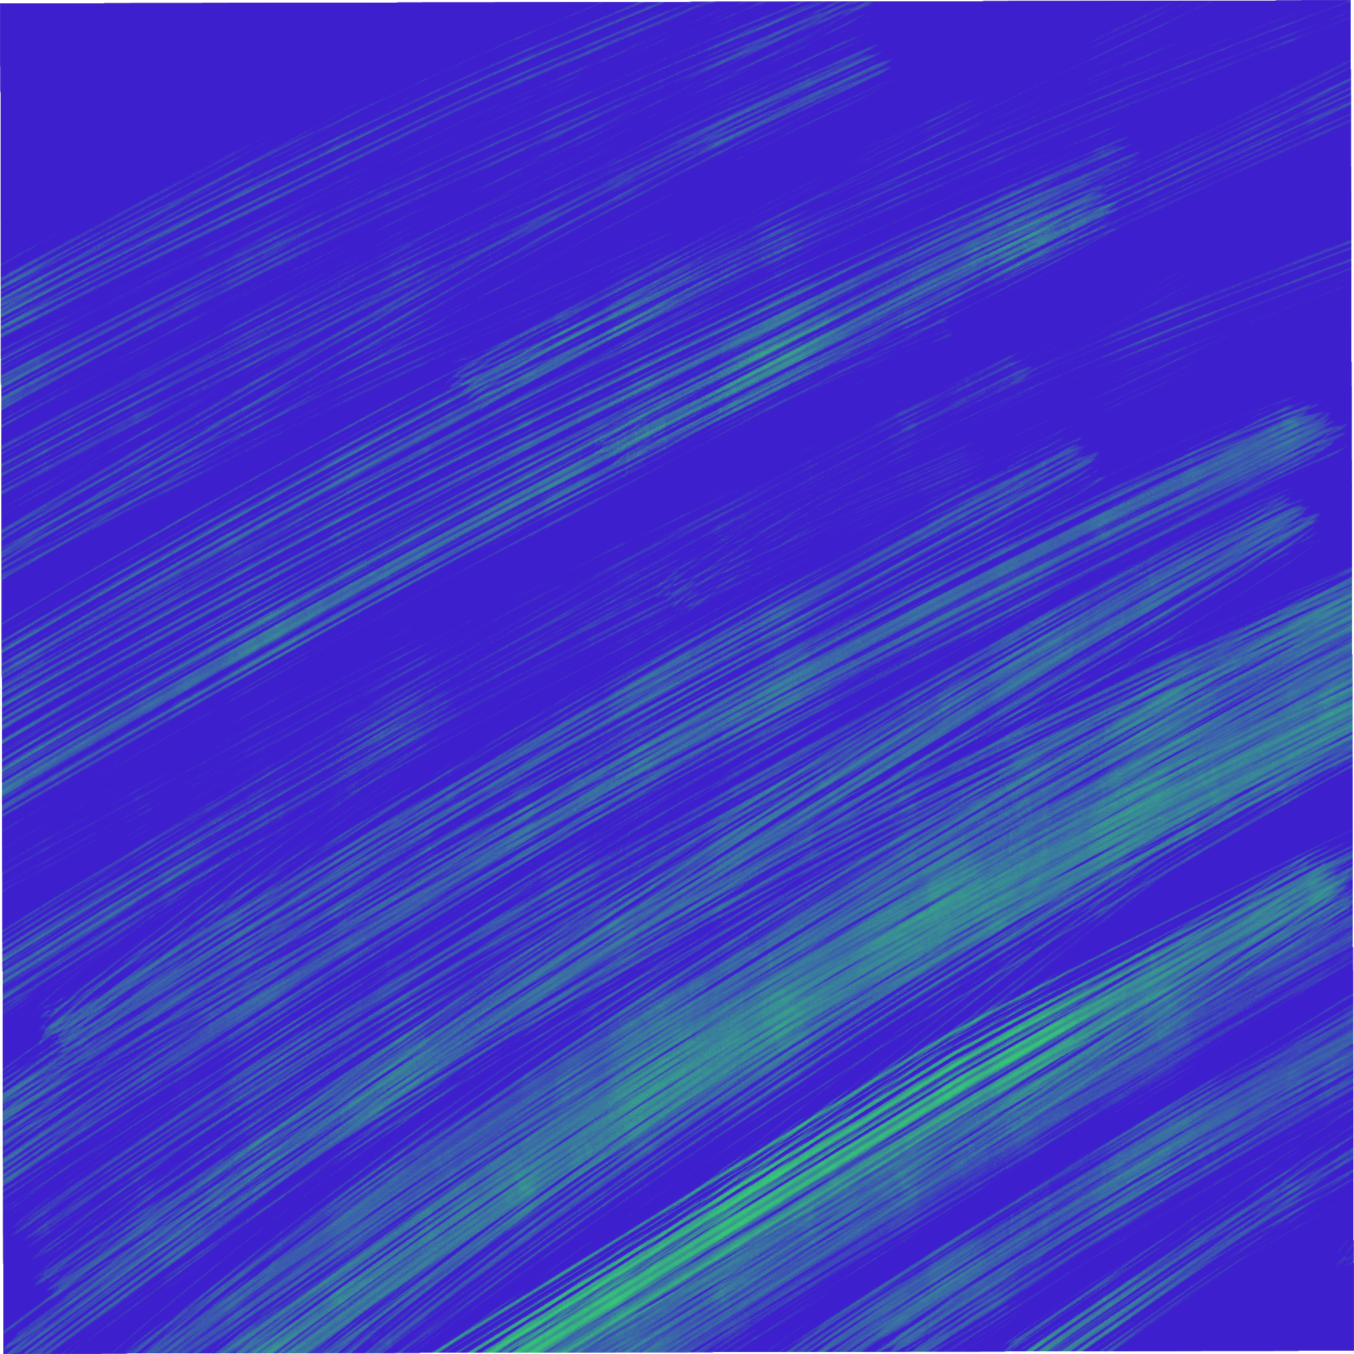
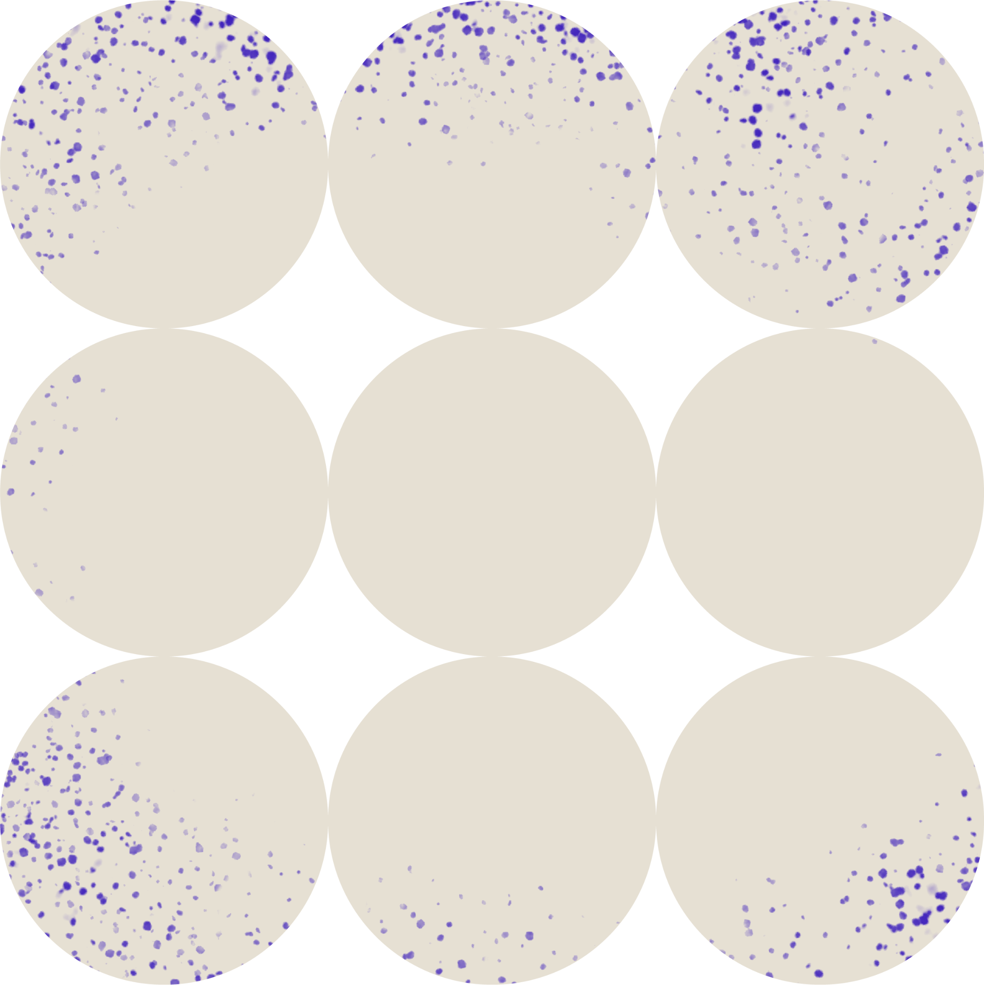

Kritisch denken
Is dit beeld …
Lesfiche 1
Lespakket Beeldbewust
Notes:
Kies zelf enkele beelden uit via de kerncollectie van FOMU of ga aan de slag met de voorbeelden in de presentatie.

Slide 2


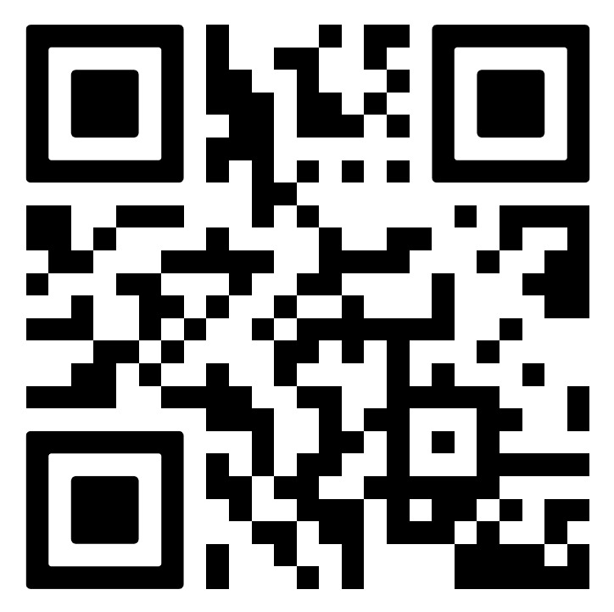
Zoek een beeld in de FOMU-collectie of gebruik de beelden uit de presentatie
Foto's in de klas | FOMU

Slide 3





Stap 1
Wat maakt een beeld interessant?
Notes:
Stap 1 Wat maakt een beeld interessant ( 5 - 10 min)
Elke leerling kiest één beeld uit de krant, magazines, stapel beelden, van op hun smartphone, … dat ze interessant vinden.
Werk in duo’s. Leerling A toont het beeld en vertelt aan leerling B waarom de foto interessant is. Leerling B stelt vragen
Waarom is dit interessant?
Wat precies maakt dat je zegt: dit beeld is interessant?
Kan je in 1 zin uitleggen waarom je het een interessant beeld vindt?
Leerling B probeert in één duidelijke zin het argument van leerling A te noteren.
Daarna wisselen ze.

Slide 4
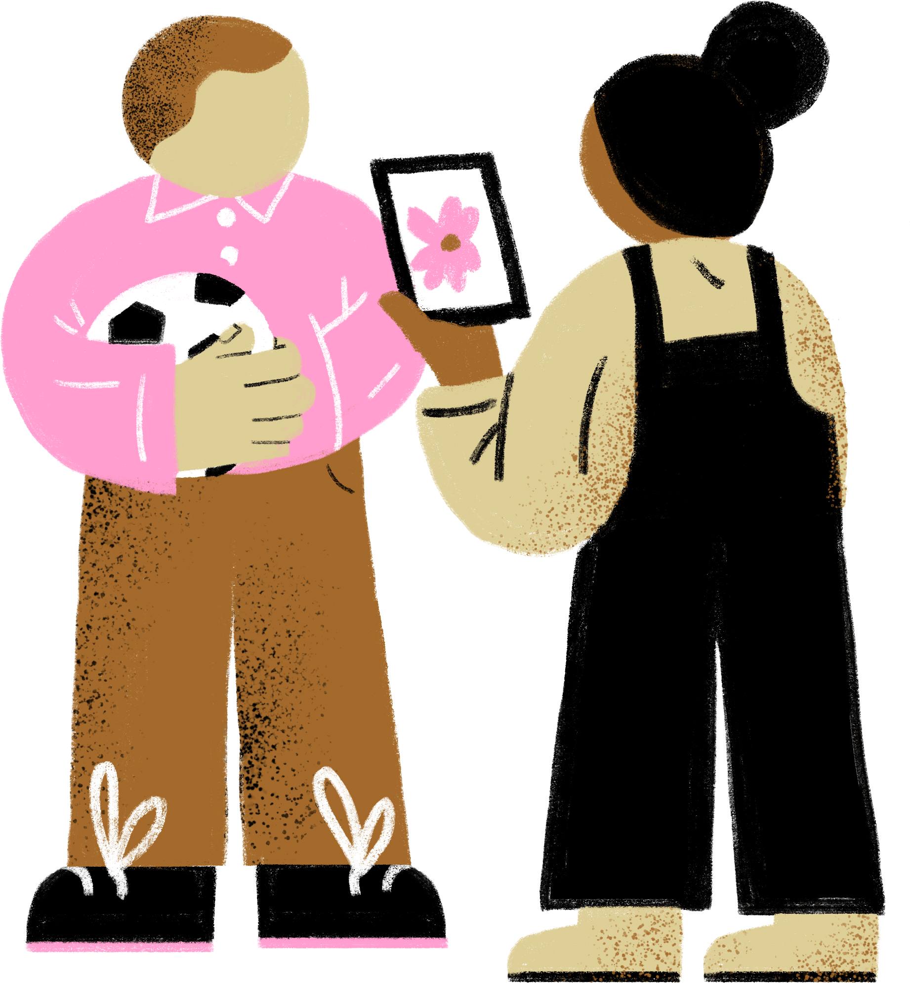
Wat maakt dit beeld interessant?
Waarom is dit interessant?
Wat precies maakt dat je zegt dat dit beeld interessant is?
Kan je in 1 zin uitleggen waarom je dit beeld interessant vindt?
> Formuleer in één duidelijke zin waarom dit beeld interessant is.

Slide 5
Stap 2
Prikkel met een vraag
Notes:
Stap 2 Prikkel met een vraag
Toon één beeld uit de FOMU-collectie.
Formuleer één prikkelende vraag, bijvoorbeeld:
Is dit beeld …
Interessant?
Relevant?
Kunst?
Actueel?
Impactvol?
een oproep tot actie?
een daad van verzet?
een vorm van macht?
Religieus?
Controversieel? Problematisch?
Spannend?
…

Slide 6
Is dit beeld [woord] ?
Notes:
Ga op zoek naar één beeld uit de FOMU-collectie of gebruik het voorbeeld op slide 6 en 9.
Voorlopige link naar de beelden in afwachting tot de website van FOMU klaar is.
Let op: deze beelden mogen niet buiten dit pakket gebruikt worden wegens specifieke copyright.
https://drive.google.com/drive/folders/17GDkcJPkJiM-pe_grlV5rmc3VeR4ewVG?usp=drive_link

Slide 7
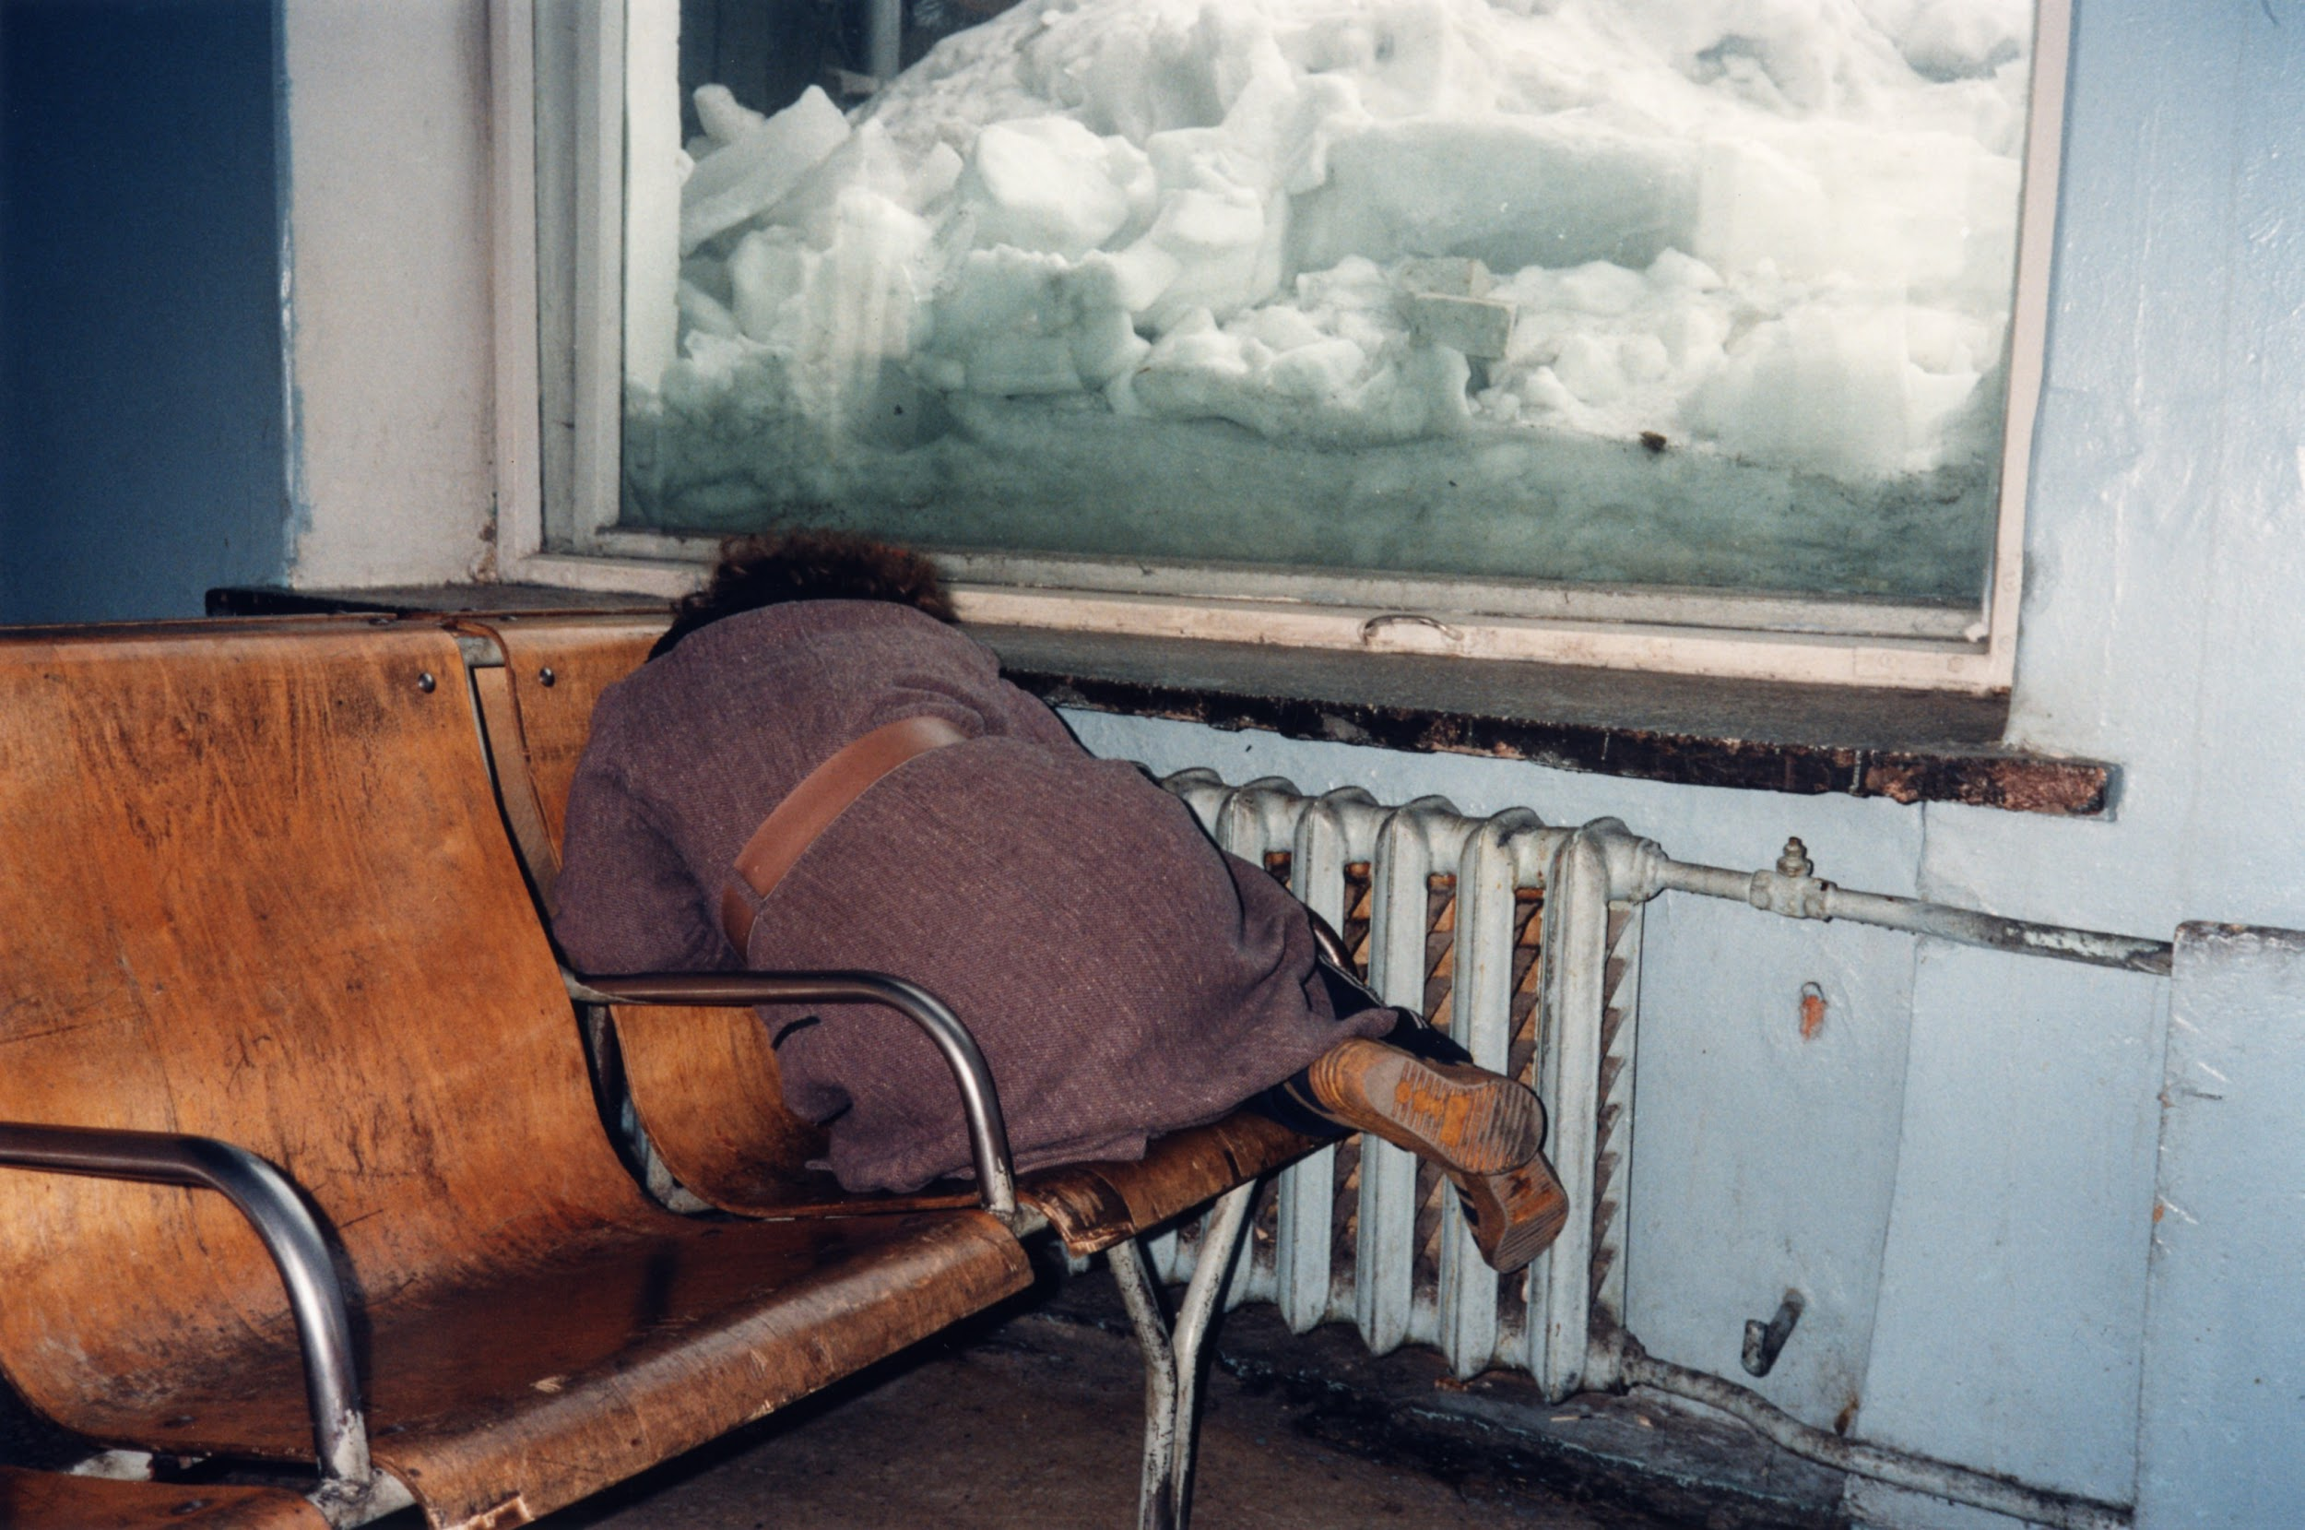
Is dit beeld relevant ?
Bertien van Manen, Tomsk Railway Station, uit de serie A Hundred Summers A Hundred Winters, 1992 (2023), Collectie FOMU, 2023/40 © Bertien van Manen 2026
Notes:
Je kan ook een ander beeld kiezen uit de FOMU-collectie

Slide 8
Stap 3
Bedenk argumenten
Notes:
Stap 3 Bedenk argumenten .
Elke groep (4-5 personen) bedenkt
drie argumenten bij Ja als antwoord op de vraag
drie argumenten bij Nee op de vraag.
Belangrijk: De argumenten hoeven niet perfect te zijn. Het gaat om het oefenen in denken vanuit verschillende standpunten.
Laat hen de argument op grote flappen opschrijven en hierbij dit schema gebruiken:
Ja, dit beeld is … omdat …
Nee, dit beeld is niet … omdat …

Slide 9
Is dit beeld [woord] ?
Elke groep bedenkt
  3 argumenten bij Ja op de vraag
  3 argumenten bij Nee op de vraag
Noteer de argumenten op flappen
  Ja, dit beeld is … omdat …
  Nee, dit beeld is niet … omdat …

Slide 10
Is dit beeld relevant?
Elke groep bedenkt
  3 argumenten bij Ja op de vraag
  3 argumenten bij Nee op de vraag
Noteer de argumenten op flappen
  Ja, dit beeld is … omdat …
  Nee, dit beeld is niet … omdat …
Bertien van Manen, Tomsk Railway Station, uit de serie A Hundred Summers A Hundred Winters, 1992 (2023), Collectie FOMU, 2023/40 © Bertien van Manen 2026

Slide 11
Stap 4
Wanneer is een argument sterk?
Notes:
Stap 4 Wanneer is een argument sterk
Hang alle flappen op de muur.
Bespreek flap per flap klassikaal.
Overloop alle argumenten op de flap.
Laat de leerlingen telkens stemmen voor het sterkste argument op de flap.
Bespreek
Welke argumenten van op de flappen zijn gekozen?
Wat maakt deze argumenten sterk?
Wanneer is een argument sterk?
Kies uit de overgebleven argumenten welk argument is het meest overtuigend — en waarom?

Slide 12

Bespreek klassikaal
Welk argument op de flappen is het sterkste?
Notes:
Laat de leerlingen telkens stemmen voor het sterkste argument op de flap.
Bespreek
Welke argumenten van op de flappen zijn gekozen?
Wat maakt deze argumenten sterk?
Wanneer is een argument sterk?
Kies uit de overgebleven argumenten welk argument is het meest overtuigend — en waarom?

Slide 13
Stap 5
Tweede ronde
Notes:
Stap 5 Tweede ronde
Kies een nieuwe prikkelende vraag bij hetzelfde beeld.
Elke leerling kiest individueel een antwoord: Ja of Nee en formuleert één sterk argument.
Laat ze met elkaar uitwisselen in de groepjes uit de vorige oefening.

Slide 14
Is dit beeld [woord] ?
Bertien van Manen, Tomsk Railway Station, uit de serie A Hundred Summers A Hundred Winters, 1992 (2023), Collectie FOMU, 2023/40 © Bertien van Manen 2026
Notes:
Kies zelf een prikkelende vraag. Of gebruik het voorbeeld op slide 14 en 15.

Slide 15
Is dit beeld spannend?
Bertien van Manen, Tomsk Railway Station, uit de serie A Hundred Summers A Hundred Winters, 1992 (2023), Collectie FOMU, 2023/40 © Bertien van Manen 2026
Notes:
Instructie toevoegen

Slide 16
Is dit beeld spannend?
Bertien van Manen, Tomsk Railway Station, uit de serie A Hundred Summers A Hundred Winters, 1992 (2023), Collectie FOMU, 2023/40 © Bertien van Manen 2026
Ja
Nee
Notes:
Elke leerling kiest individueel een antwoord: Ja of Nee en formuleert één sterk argument.
Laat ze met elkaar uitwisselen in de groepjes uit de vorige oefening.

Slide 17
Stap 6
Stellingenspel
Notes:
Stap 6 Stellingenspel
Lees onderstaande stellingen één voor één voor.
Leerlingen nemen fysiek positie in de ruimte (eens – oneens – twijfel).
Laat telkens enkele leerlingen kort toelichten waarom ze staan waar ze staan.
Stellingen
Je moet over elk beeld een mening hebben.
Je hebt een beeld pas goed bekeken als je er een mening over hebt.
Als je een mening hebt, heb je goed gekeken.
Kleur, licht of compositie van een beeld beïnvloedt mijn mening.
In het dagelijks leven heb ik vaak een mening over beelden.

Slide 18
Je moet over elk beeld een mening hebben.
Eens
Oneens

Slide 19
Je hebt een beeld pas goed bekeken als je er een mening over hebt.
Eens
Oneens

Slide 20
Als je een mening hebt, heb je goed gekeken.
Eens
Oneens

Slide 21
Kleur, licht of compositie van een beeld beïnvloedt mijn mening.
Eens
Oneens

Slide 22
In het dagelijks leven heb ik vaak een mening over beelden.
Eens
Oneens

Slide 23
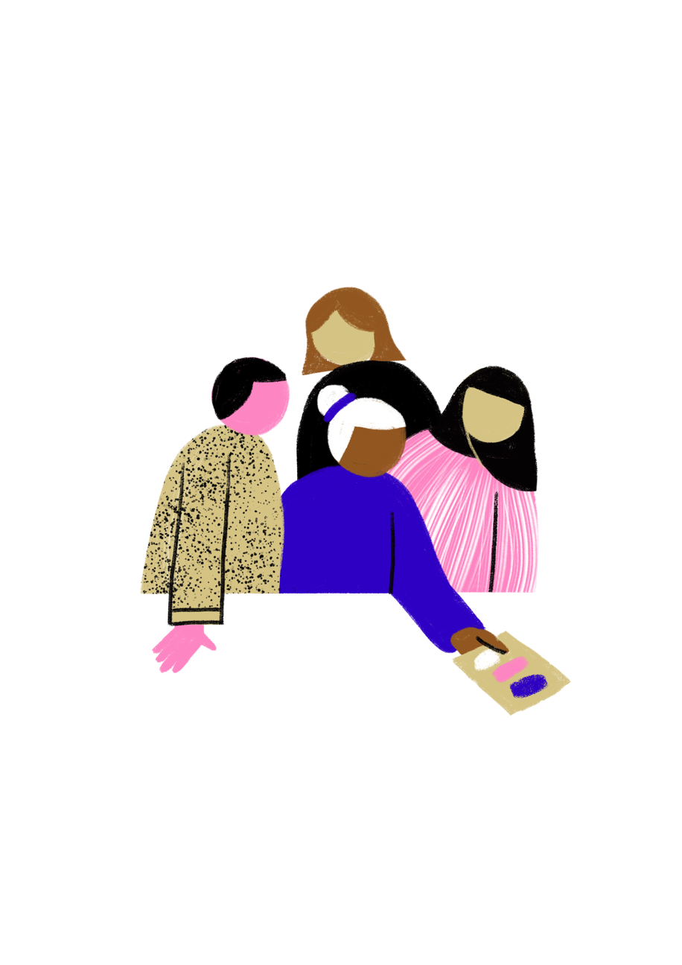

www.
mediawijs
.be

